Slide 1
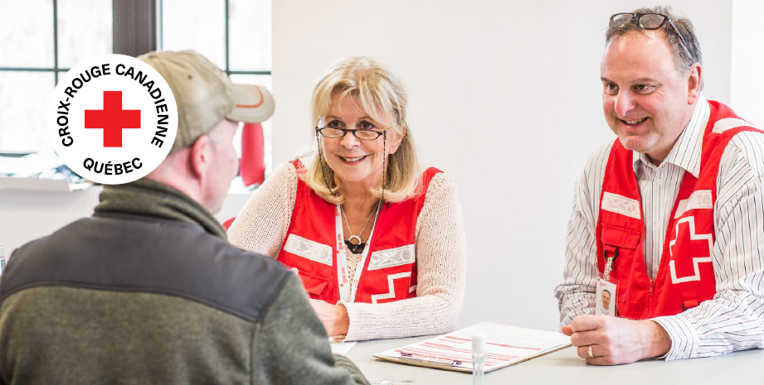
Le don d’agir dans l’urgence
Si nos bénévoles peuvent aider autant de gens dès les premiers instants d’une urgence, c’est parce que votre don leur en donne les moyens.

Slide 2
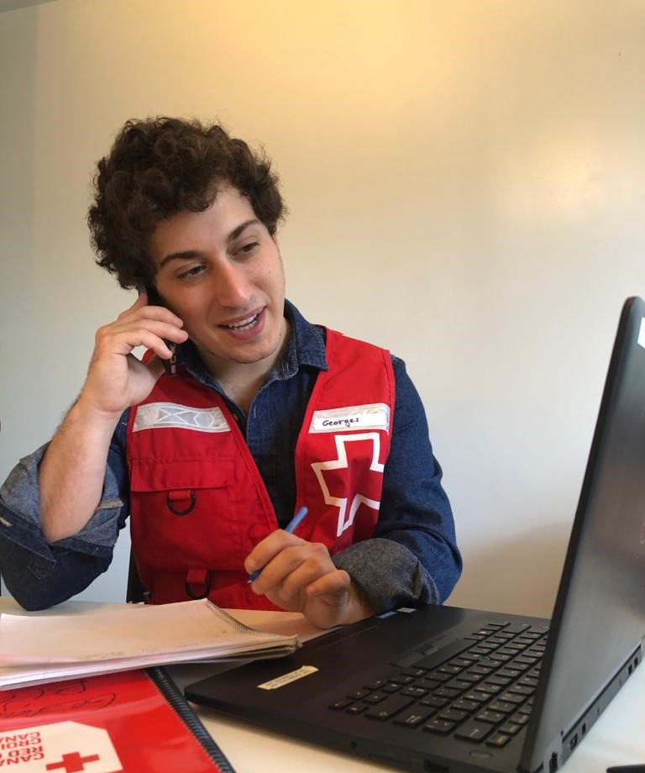
Notre présence en première ligne au Québec
3 fois par jour des familles québécoises ont besoin de notre aide
Plus de 3 000 bénévoles sont actifs dans leur communauté partout au Québec
Nos équipes sont prêtes à intervenir, 7 jours sur 7 24 heures sur 24

Slide 3
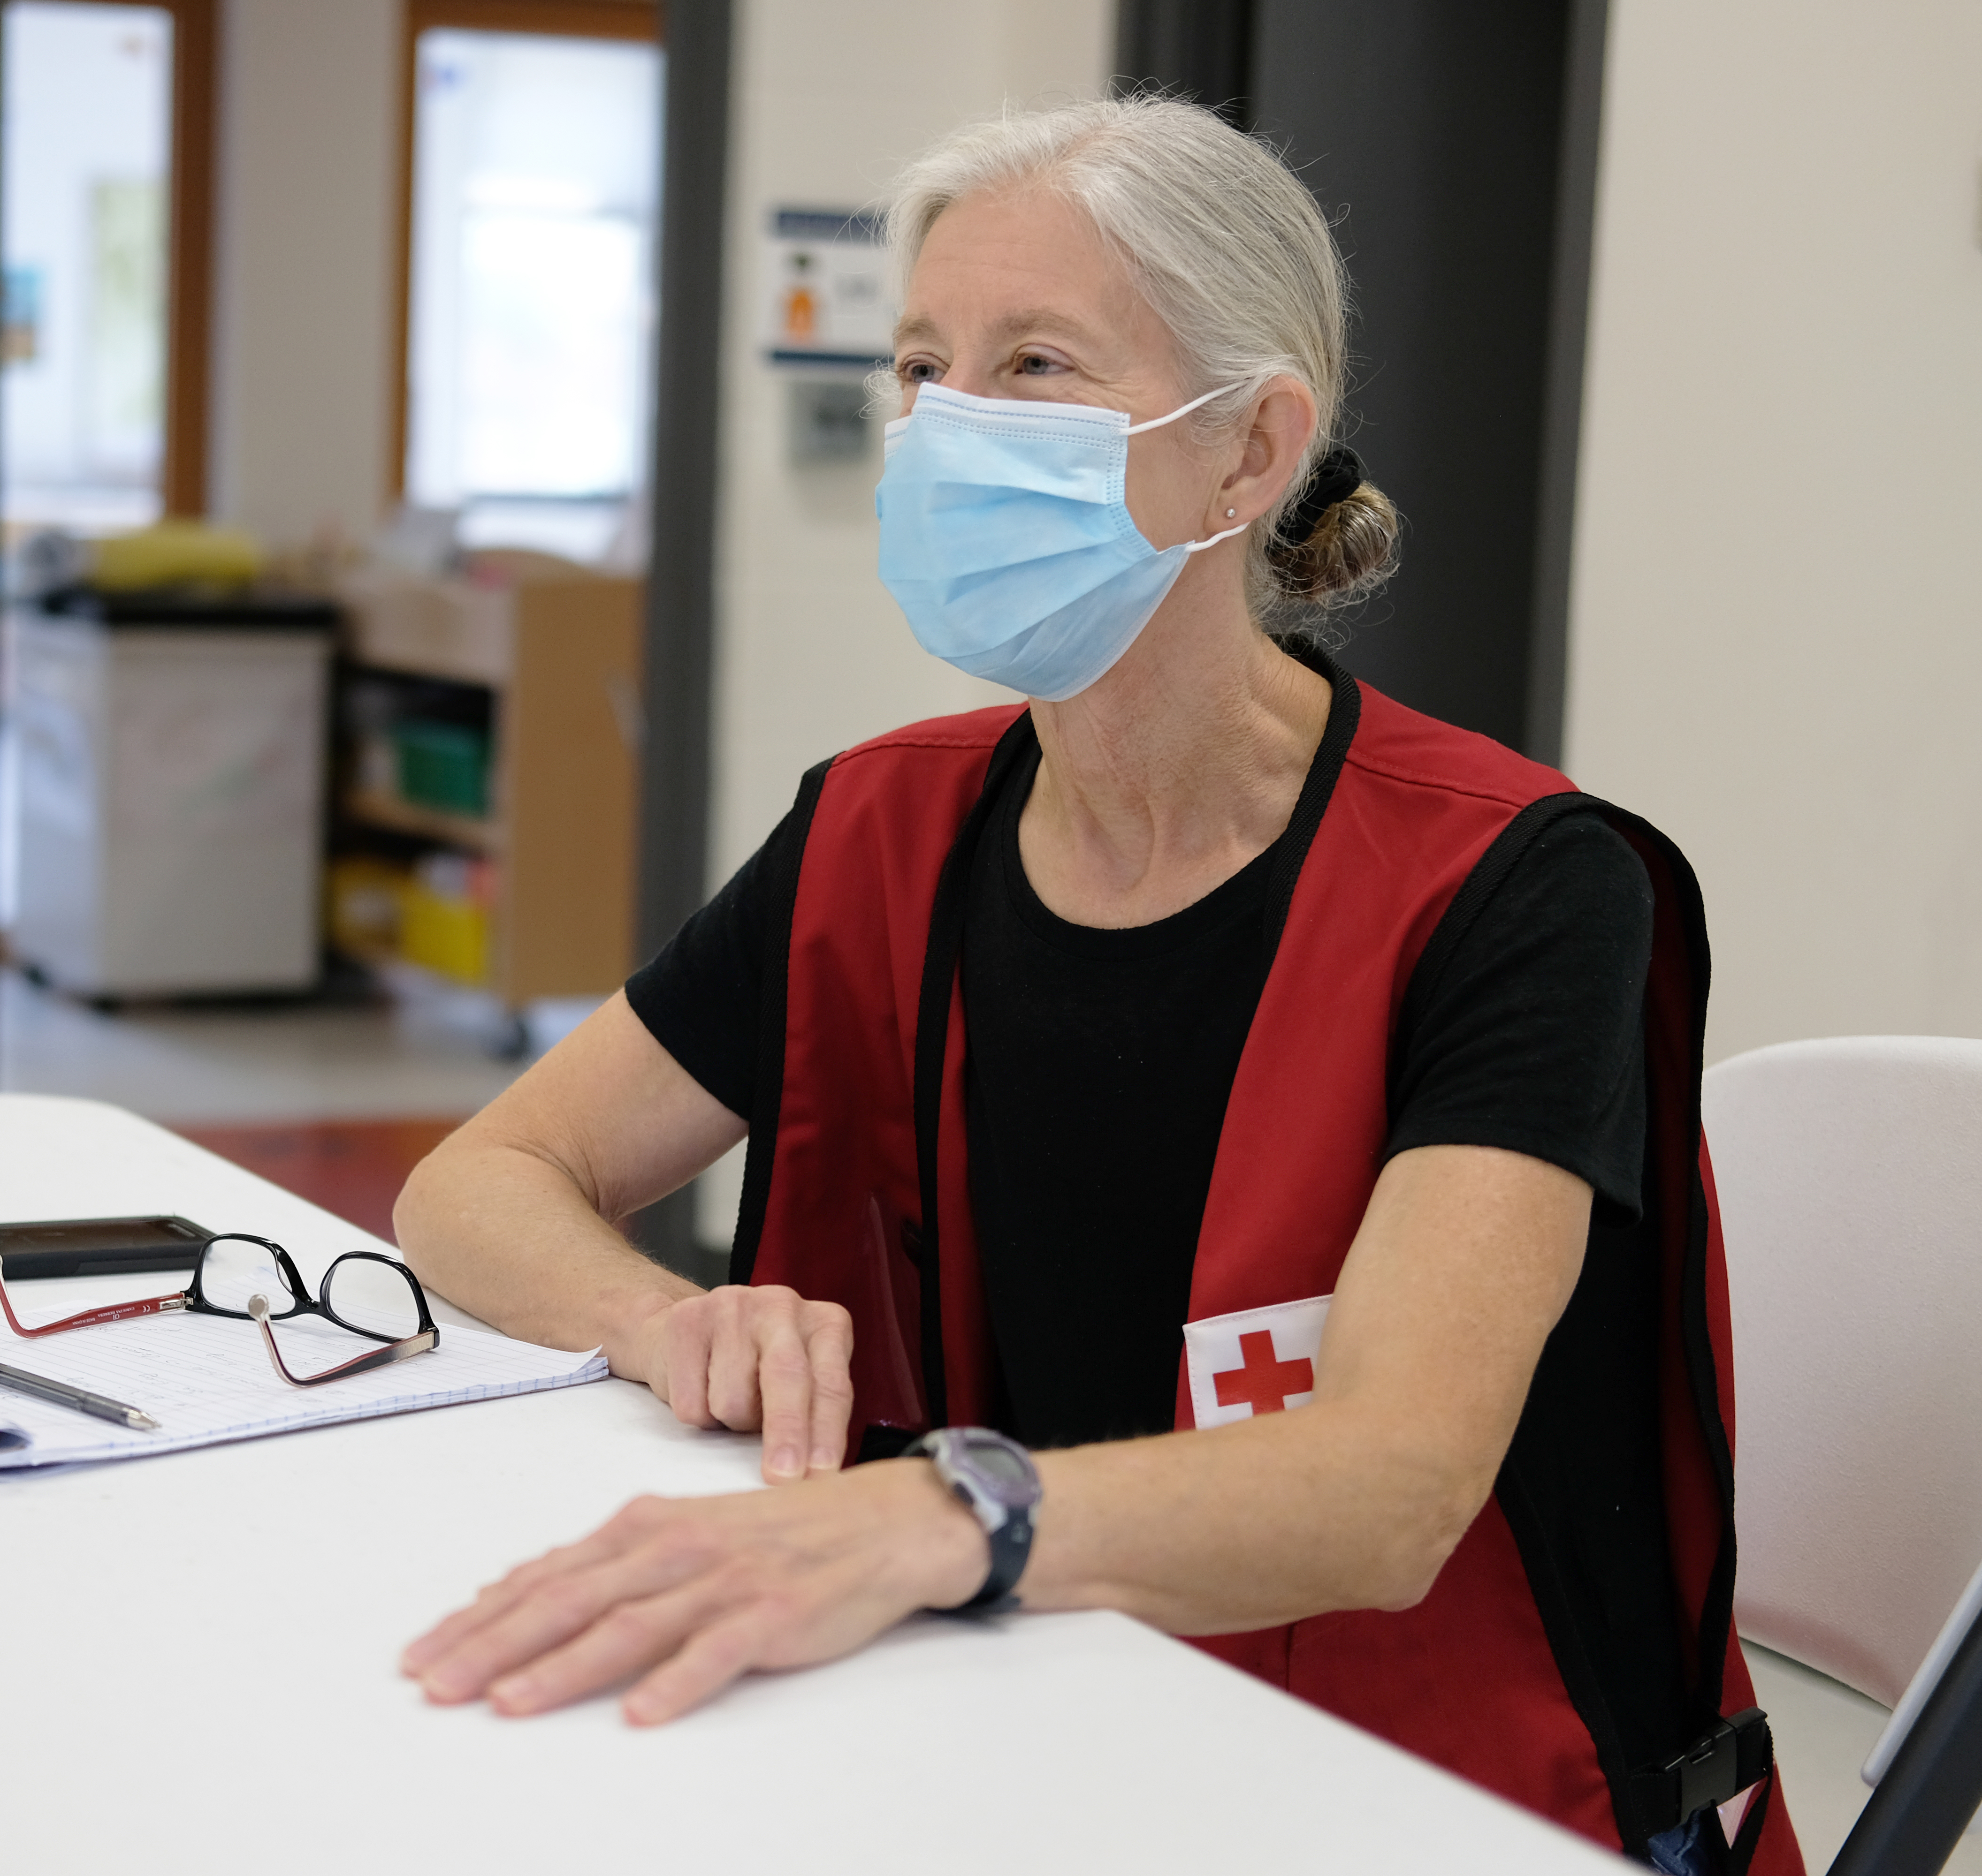
Au quotidien, nos bénévoles offrent l’essentiel
Du réconfort, des couvertures et des toutous
Un endroit sécuritaire où dormir
Des vêtements neufs et adaptés à la saison
Des repas chauds
Des articles de soins personnels et des produits pour bébés

Slide 4
Pandémie de COVID-19
En ces temps de pandémie, nous sommes tous des sinistrés
Notre personnel et nos bénévoles continuent d’assurer la distribution de l’aide humanitaire essentielle de la Croix-Rouge

Slide 5
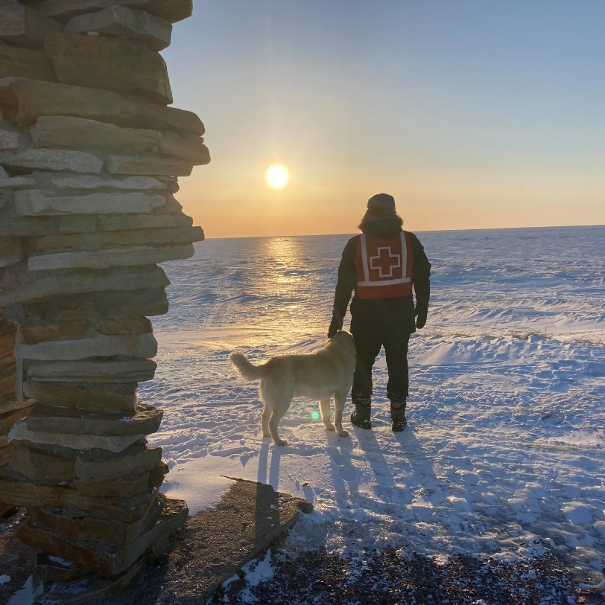
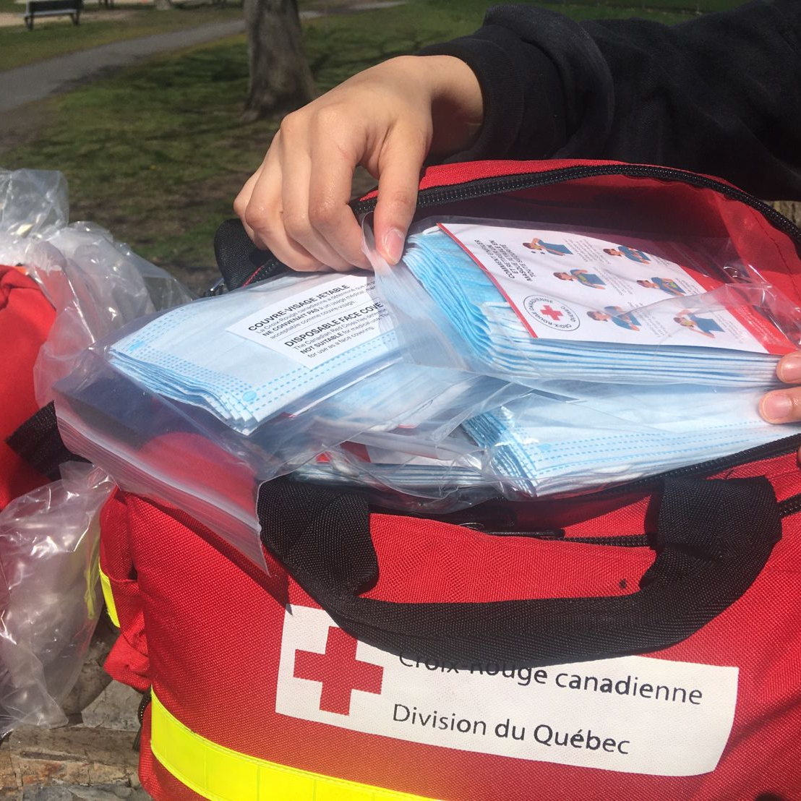
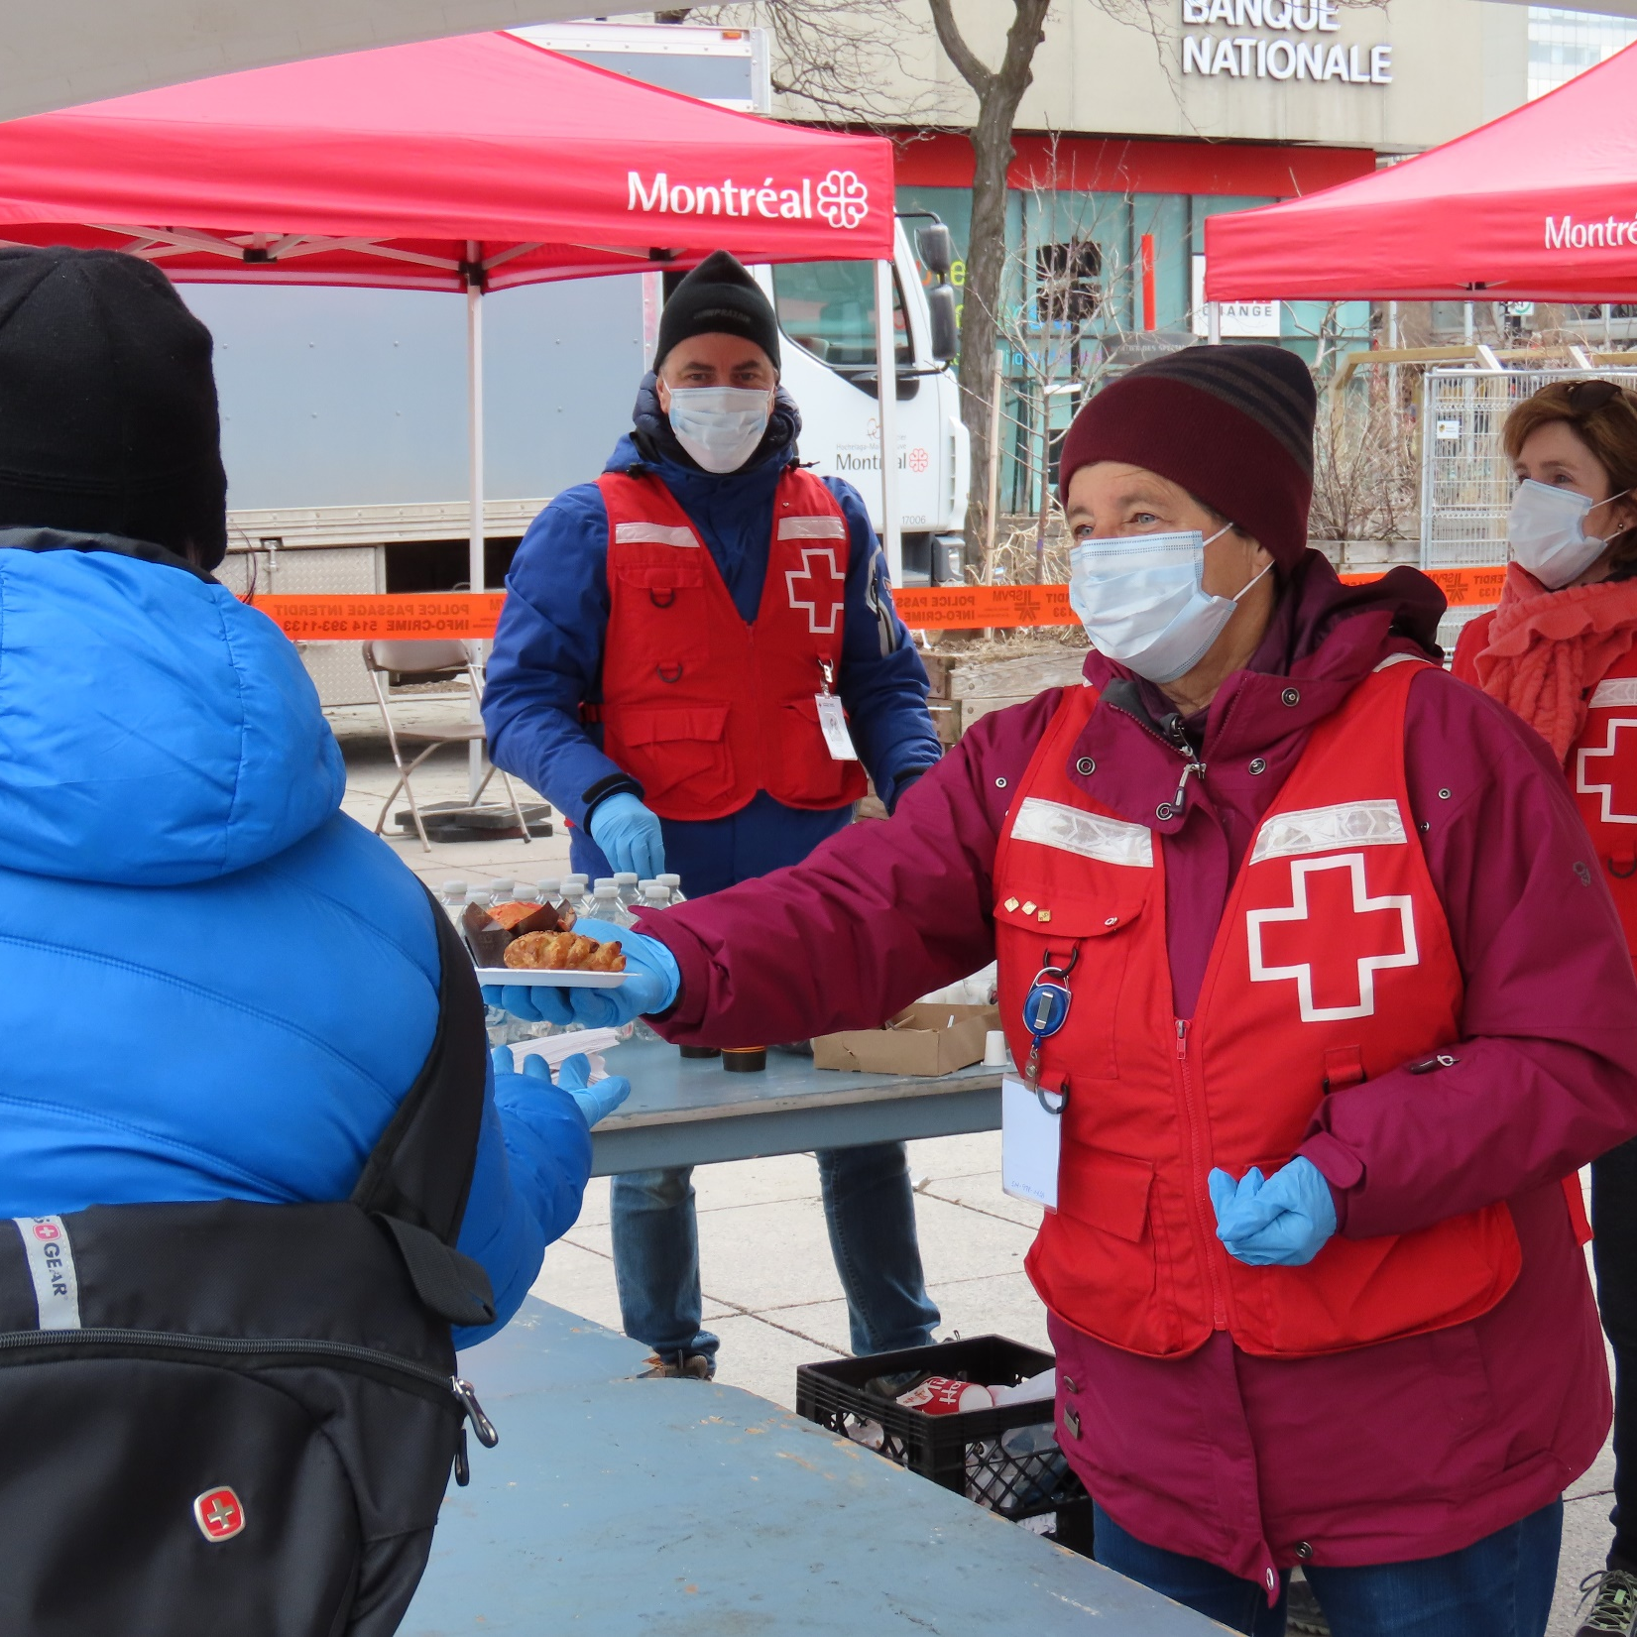
Nos projets en réponse à la COVID-19
Soutien aux campagnes de vaccination
Soutien aux milieux de vie
Déploiement de l’hôpital mobile
Appels amicaux et de suivi
Soutien aux personnes en situation d’itinérance
Coordination humanitaire

Slide 6
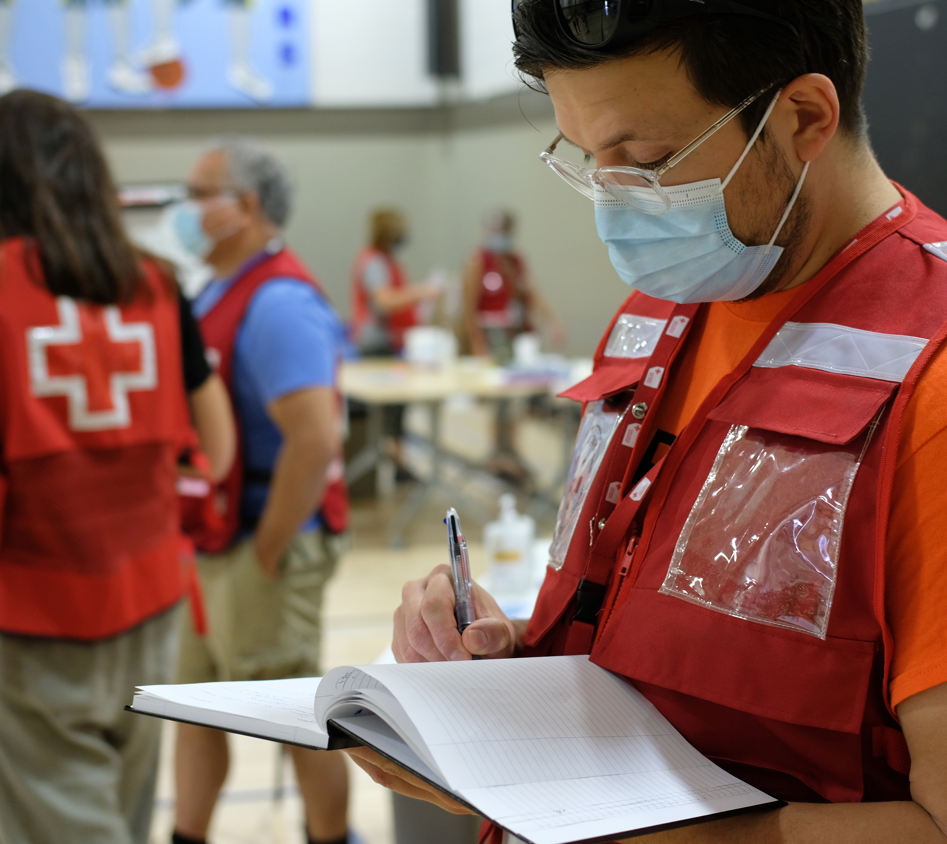
Une capacité d’adaptation en continue
La Croix-Rouge adapte et met sur pied des programmes pour protéger les personnes dans le besoin, renforcer la résilience de nos communautés et réduire la souffrance des personnes affectées par des urgences et des sinistres :
Santé en Urgence
Santé communautaire
Santé mentale

Slide 7
Portrait financier (2021)
90 %
liées aux programmes
7 %
liées aux collectes de fonds
DÉPENSES TOTALES
3 %
liées à la gouvernance et à la gestion

Slide 8
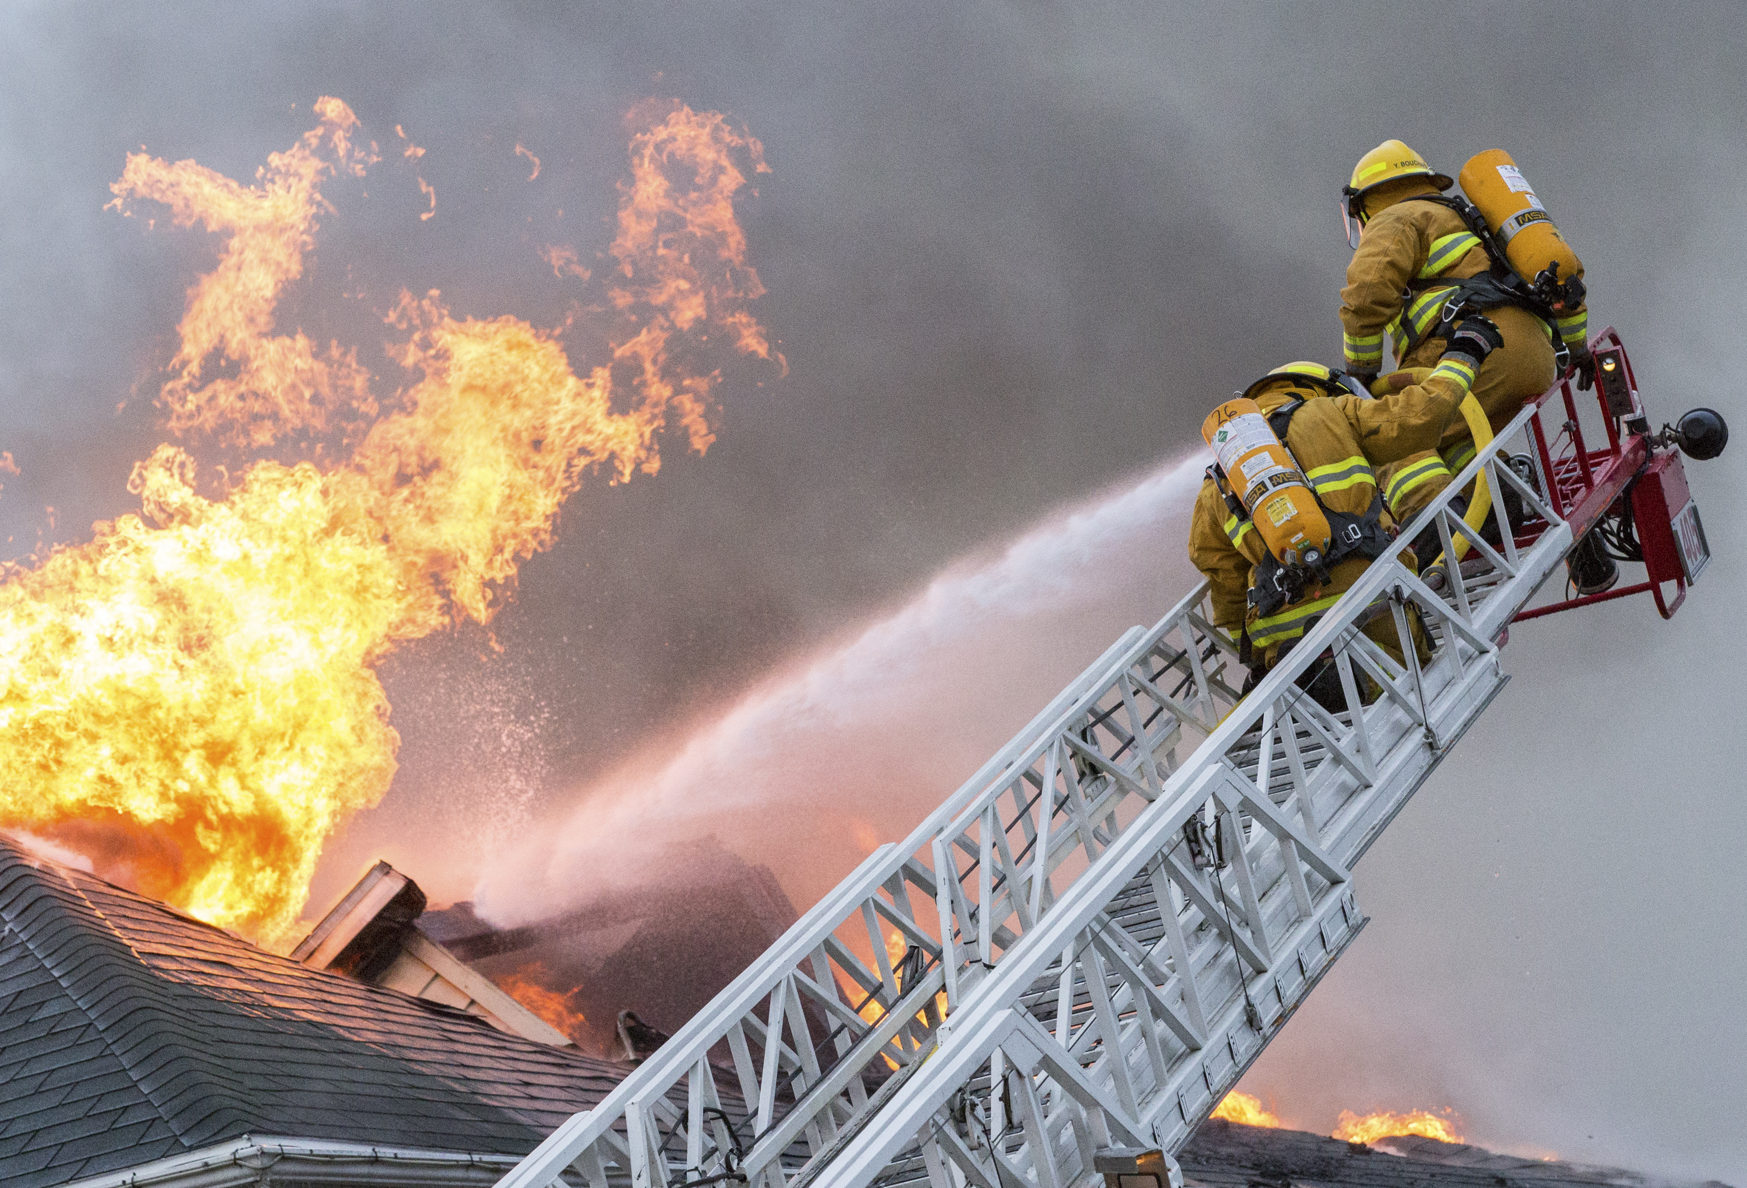
Votre impact, au coeur de l’urgence
« Les bénévoles nous ont mis à l’abri dans l’autobus et nous ont totalement pris en charge. En hiver et en pleine pandémie avec couvre-feu, ils ont été là pour nous. Je tiens à les remercier pour cette prise en charge humaine, de nous avoir accompagnés. C’est grâce aux bénévoles de la Croix-Rouge qu’on garde un espoir de pouvoir se reconstruire après des moments de vie qui sont extrêmement durs. »
Clément,
victime d’incendie
à Montréal

Slide 9
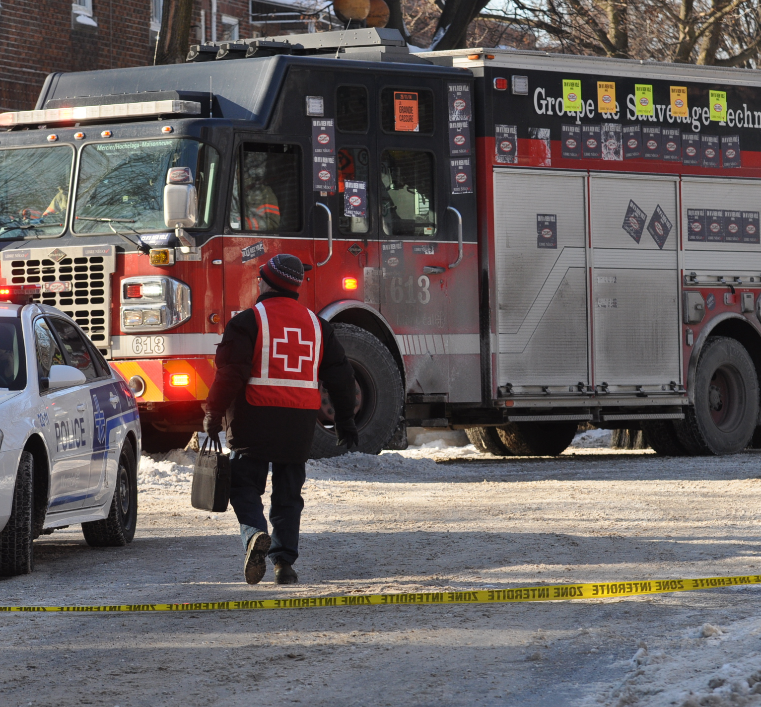
Votre impact, au coeur de l’urgence
Toujours prêts à intervenir
Plus de 870 ententes de services aux sinistrés avec les municipalités
2 unités mobiles d’intervention rapide prêtes à être déployées
1 véhicule d’intervention pour la prise en charge des sinistrés en toute sécurité 17 entrepôts de matériel d’urgence
Dès les premiers instants
Au cœur de l’urgence, les bénévoles sont mobilisés afin de soutenir les sinistrés
Jusqu’au rétablissement La Croix-Rouge soutient les familles et les communautés dans leur rétablissement

Slide 10
Merci de croire dans le pouvoir de l’humanité
croixrouge.qc.ca/Québec

